Slide 1
(Facultad de Ciencias Agrícolas, Facultad de Ciencias Pecuarias y Facultad de Ingeniería Agroindustrial)
CENTRO DE INVESTIGACIONES Y ESTUDIOS DE POSTGRADO EN CIENCIAS AGRARIAS
Doctorado en Ciencias Agrarias
Maestría en Ciencias Agrarias
Maestría en Agroecología
Director:
Hugo Ferney Leonel
Coordinador Doctorado en Ciencias Agrarias :
Jorge Alberto Vélez Lozano
Coordinador Maestría en Agroecología:
Arturo Leonel Gálvez Cerón
Asistentes académicos:
Alejandra Ruano Leyton
Jesica Ramos
Andrés Linares

Slide 2
Acreditación en alta calidad
Maestría en Ciencias Agrarias.
Resolución número 013027 del 01 de julio del 2023 del Ministerio de Educación Nacional

Slide 3
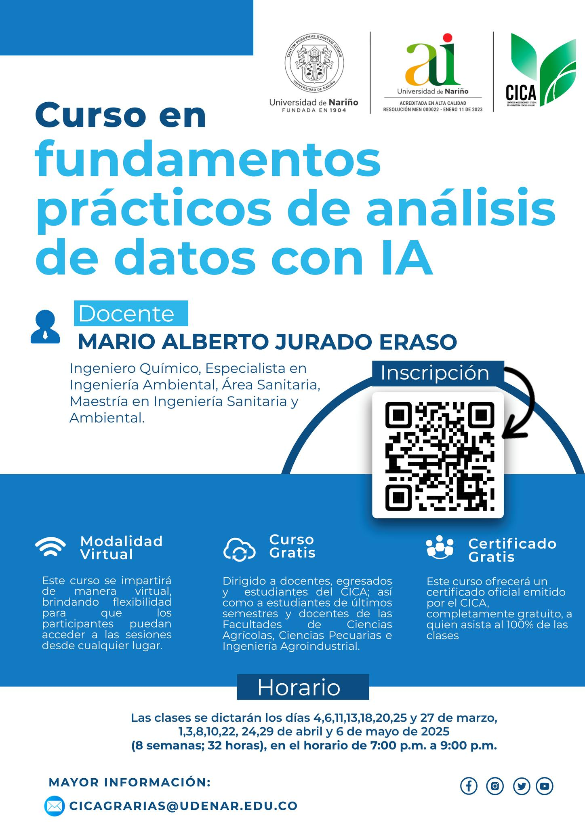
CURSO ELECTIVO PRESENCIAL CON METODOLOGÍA REMOTA APOYADA EN TIC
Duración del curso:
20 horas público en general
32 horas curso electivo estudiantes maestrías CICA
Calendario académico público en general:
Marzo: 4,6,11,13,18,20,25 y 27
Abril: 1,3
Certificación: 20 horas
Calendario académico curso electivo maestrías
Marzo 4,6,11,13,18,20,25 y 27
Abril: 1,3,8,10,22, 24,29
Mayo: 6
horario de 7:00 p.m. a 9:00 p.m. (martes y jueves)

Slide 4
Redes sociales digitales
📘 Facebook: https://www.facebook.com/profile.php?id=61550889717204
📷 Instagram: https://www.instagram.com/cica_udenar?igsh=eHpzaXdwbjA2aXJh
🎵 Tiktok: https://www.tiktok.com/@cicaudenar?_t=ZS-8tWvu0HY7Ma&_r=1
📺 YouTube: https://www.youtube.com/@CICA_Udenar
Whatsapp : https://chat.whatsapp.com/IwKyLVuR5myGuAEGCXvG5v
Página Web: https://cica.udenar.edu.co/

Slide 5
GRACIAS

